Slide 1


Slide 2




Qua nội dung tiếp theo
VÒNG QUAY
MAY MẮN
AN
TÚ
LAN
MỴ
THU
ĐỒNG
KHÁNH
THÚY
CHUNG
HUẾ
TRUNG
THẮNG
LƯƠNG
YẾN
KIỂM TRA BÀI CŨ
HIỆP
LÊ
HUYỀN
LỢI
THỦY
TRỢ GIẢNG
THẮM
TIẾN
SEN
ĐẠI
LINH
DUNG
XIN EM
BẢO
THIÊN
PHƯƠNG
VŨ
MINH
GIANG
VÂN
DUYÊN
HẰNG

Slide 3
1. Kí hiệu bản đồ dùng để
A. Xác định phương hướng trên bản đồ
B. Xác định tọa độ địa lí trên bản đồ
C.Thể hiện các đối tượng địa lí trên bản đồ
D. Biết tỉ lệ của bản đồ

Slide 4
2. Người ta thường biểu hiện các đối tượng địa lí trên bản đồ bằng các loại kí hiệu nào. Cho ví dụ cho mỗi loại?
Kí hiệu điểm: thành phố, thủ đô, đỉnh núi
Kí hiệu diện tích: vùng trồng lúa, bãi cát…
Kí hiệu đường: đường sắt, ranh giới…

Slide 5
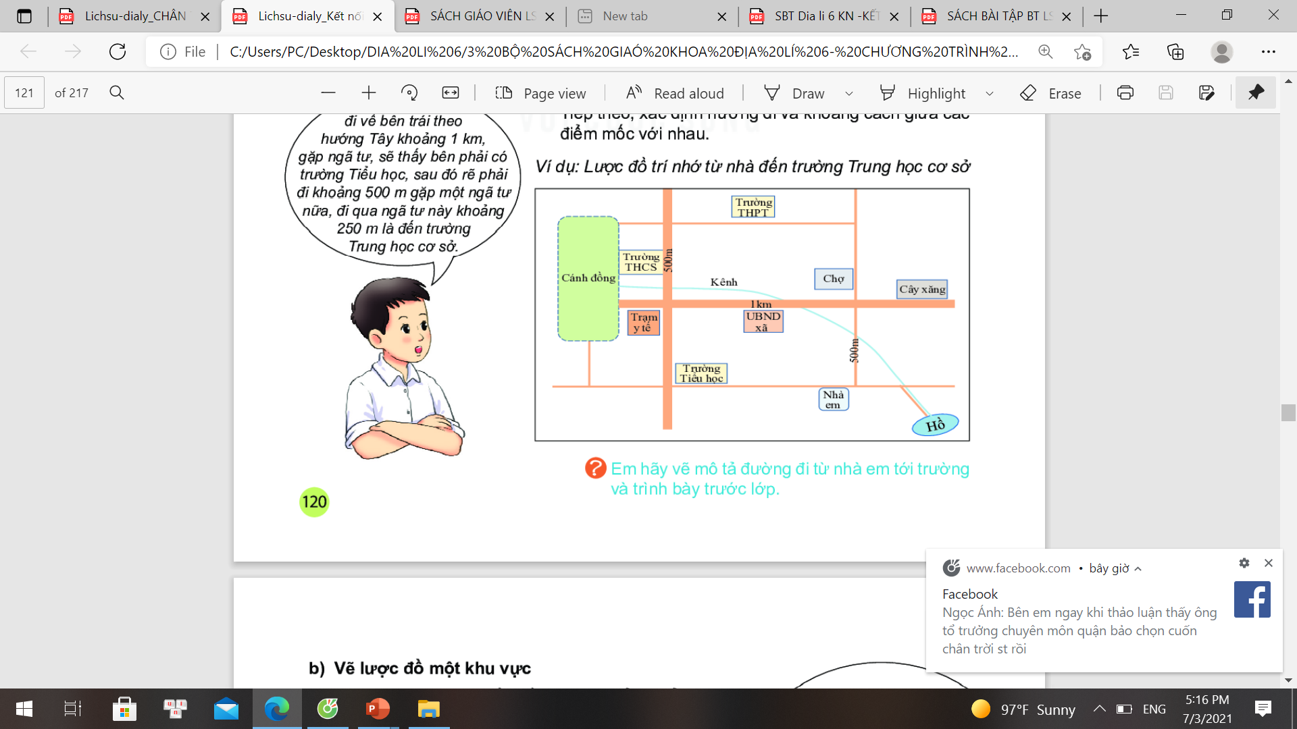
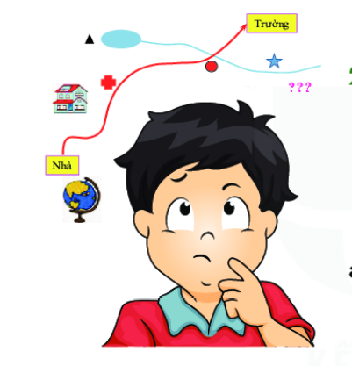
BÀI 5
LƯỢC ĐỒ TRÍ NHỚ

Slide 6
1
Khái niệm lược đồ trí nhớ
2
Vẽ lược đồ trí nhớ

Slide 7
1
Khái niệm lược đồ trí nhớ
Hãy đọc đoạn văn sau và hoàn thành nhiệm vụ phía dưới:
Bằng xe máy, chúng tối xuất phát từ Hà Nội đi về hướng nam dọc theo quốc lộ 1A. Dừng ở một trạm xăng ve đường trong thành phố Phủ Lý (Hà Nam), sau đó chúng tôi tiếp tục di chuyển. Sau hơn 3 giờ đồng hồ, chúng tôi đã có mặt tại thành phố Ninh Bình. Từ đây theo đại lộ Tràng An về hướng tây khoảng 6km, danh thắng Tràng An hiện ra trước mắt chúng tôi với khung cảnh thật đẹp.
Hãy vẽ lại hành trình của chuyến đi được mô tả trong đoạn văn?

Slide 9

1
Khái niệm lược đồ trí nhớ
- Lược đồ trí nhớ là những thông tin không gian về thế giới được giữ lại trong trí óc con người
Lược đồ trí nhớ
là gì?
Notes:
Căn cứ bài tập vừa hoàn thành và nội dung sgk hãy trả lời câu hỏi sau

Slide 10
1
Khái niệm lược đồ trí nhớ
- Lược đồ trí nhớ giúp chúng ta định hướng di chuyển nơi này đến nơi khác
Lược đồ trí nhớ
có tác dụng như thế nào trong cuộc sống và
học tập?

Slide 11
2
Vẽ lược đồ trí nhớ
a, Vẽ lược đồ trí nhớ đường đi
Bước 1
  Hồi tưởng điểm xuất phát và điểm kết thúc của đoạn đường, hướng đi chính và khoảng cách giữa 2 điểm đó
Nêu các bước vẽ lược đồ trí nhớ đường đi?
  Hồi tưởng và xác định những điểm mốc chính trên toàn bộ quảng đường
Bước 2
Bước 3
  Xác định hướng đi và khoảng cách giữa các điểm mốc với nhau

Slide 12
2
Vẽ lược đồ trí nhớ
a, Vẽ lược đồ trí nhớ đường đi
- Các điểm cần xác định để vẽ được biểu đồ trí nhớ: điểm đầu, điểm kết thúc, hướng đi, các điểm mốc.

Slide 13
2
Vẽ lược đồ trí nhớ
Dựa vào lược đồ trí nhớ trên mô tả lại quảng đường từ nhà em đến trường THCS?
Lược đồ trí nhớ từ nhà đến trường Trung học cơ sở

Slide 14

2
Vẽ lược đồ trí nhớ
Em hãy mô tả đường đi từ nhà tới trường và trình bày trước lớp?

Slide 15
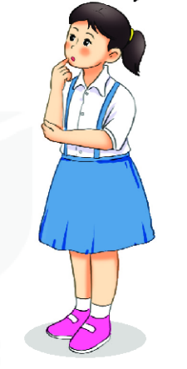
2
Vẽ lược đồ trí nhớ
b, Vẽ lược đồ một khu vực
1
Khi vẽ một khu vực cần hồi tưởng lại tổng thể khu vực những đối tượng nào?
Diện tích
2
Hướng
3
Khoảng cách

Slide 16
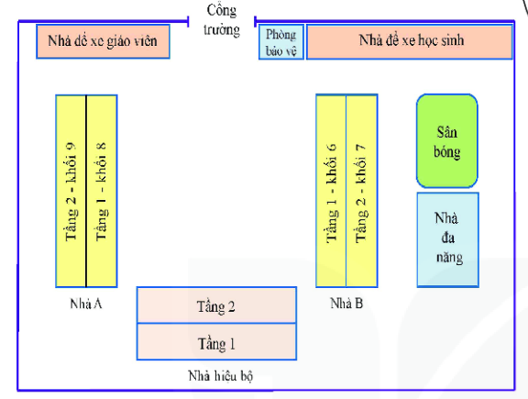
2
Vẽ lược đồ trí nhớ
Dựa vào lược đồ
trí nhớ trên mô tả
lại sơ đồ trường?
Lược đồ trí nhớ một trường học

Slide 17
2
Vẽ lược đồ trí nhớ
Thảo luận nhóm 4
Em hãy mô tả trường em qua lược đồ trí nhớ của mình và
trình bày trước lớp.

Slide 18
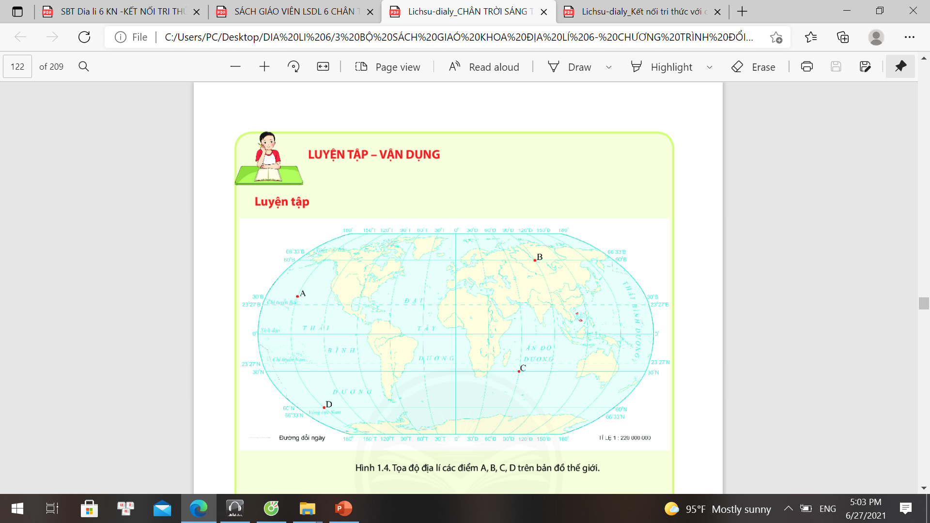
LUYỆN TẬP VÀ VẬN DỤNG
1.Vẽ lược đồ trí nhớ để chỉ đường cho một người bạn đến nhà một người bạn khác. Ví dụ:
Khoảng cách từ nới đứng đến nhà bạn đó khoảng 2km về hướng đông bắc

Slide 19

1
Xem lại bài đã học
Dặn dò
2
Hoàn thành bài tập SGK (BT 1)
3
Chuẩn bị bài 6: Trái Đất trong hệ mặt trời. Tìm hiểu vị trí TĐ trong hệ Mặt trời. Hình dạng,kích thước TĐ
Notes:
Hoàn thành bài nào GV linh động viết vào nhé

Slide 20

Cảm ơn quý thầy cô và các em!

